Slide 1
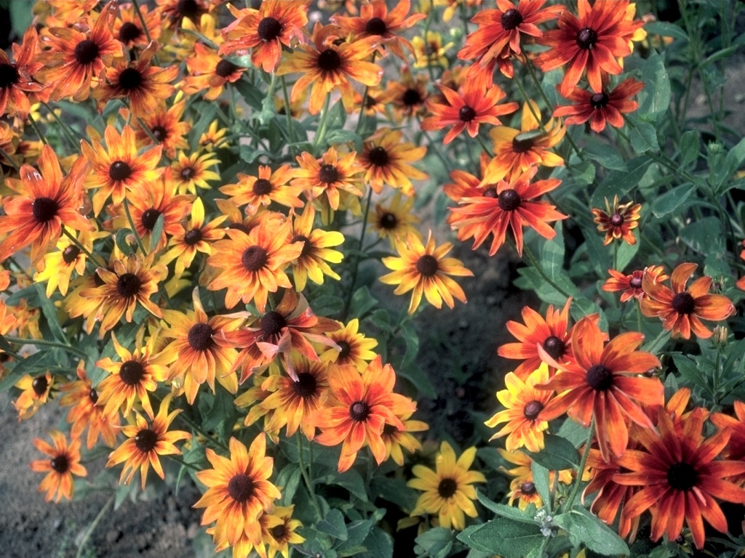
Способы размножения растений
Биология, 6-й класс.
Презентация к уроку «Способы
размножения растений».

Slide 2
Определяем проблему
Травоядные животные питаются растениями. Почему же все растения не уничтожены?
О каком свойстве живых организмов будем говорить на уроке?
Сформулируйте тему урока!

Slide 3
Вспомни то, что знаешь!
Что такое спора?
Какие низшие и высшие споровые растения вы знаете?
Назовите известные вам семенные растения!
Какие органы растения называют вегетативными?
Какие органы растения называются генеративными?
В какой части клетки находятся хромосомы? Какова их роль?

Slide 4
Открываем новые знания
Работа в парах.
Изучите текст учебника на с. 117.
Дайте определение термину размножение!
Составьте схему: Способы размножения растений!

Slide 5
Проверяем:
Размножение – свойство живого организма, заключающееся в увеличении числа особей.
Размножение
бесполое
половое
спорообра-зование
вегетативное

Slide 6
Открываем новые знания
Работа в парах.
Прочитайте последний абзац в учебнике на с. 117 и первый абзац на с.118.
Какие растения размножаются спорами?
Что такое спора?

Slide 7
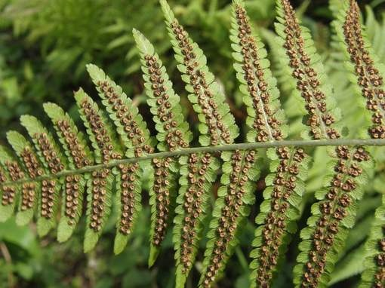
Проверяем:
Спора – специализированная клетка, из которой образуется новое растение.

Slide 8
Открываем новые знания
Работа в парах.
Прочитайте второй абзац в учебнике на с.118.
Какое размножение называют вегетативным?

Slide 9
Вегетативное размножение

Slide 10
Открываем новые знания
Работа в парах.
Прочитайте текст учебника на с.118 до конца.
Ответьте на вопросы:
Какое размножение называют половым?
Что такое гамета?
Какие бывают гаметы?
Что такое зигота?
Что такое оплодотворение?

Slide 11
Расскажите по схеме о Половом размножении растений

Slide 12
схема полового размножения
Мужская гамета
Женская гамета
зигота
зародыш
новое растение

Slide 13
Применяем новые знания.
Работа в тетради.
Задания 94-97 на с.43-44.

Slide 14
Первичная проверка знаний.
1. Что даёт начало развитию новых растений при вегетативном размножении?
А) почки
Б) стебель
В) листья
Г) цветки

Slide 15
Первичная проверка знаний.
2. Спорами размножаются:
А) мхи
Б) папоротники
В) хвощи
Г) яблони

Slide 16
Первичная проверка знаний.
3. После слияния гамет образуется:
А) зародыш
Б) зигота
В) спермий
Г) сперматозоид

Slide 17
Первичная проверка знаний.
4. Спермии – это:
А) подвижные мужские гаметы
Б) неподвижные мужские гаметы
В) подвижные женские гаметы
Г) неподвижные женские гаметы

Slide 18
Первичная проверка знаний.
5. Генеративные части растений это:
А) цветок
Б) плод с семенами
В) побег
Г) корень

Slide 19
самооценка
Ответы:
1-Б,В
2-А,Б,В
3-Б
4-Б
5-А,Б
оценка «5» - 9 правильных ответов
оценка «4» - 8-7 правильных ответов
оценка «3» - 6-5 правильных ответов

Slide 20
Делаем вывод.
Размножение – воспроизведение себе подобных.
У растений различают бесполое и половое размножение. Бесполое размножение подразделяют на спорообразование и вегетативное.
Споры – специализированные клетки, из которых образуются новые растения.
Спорами размножаются водоросли, мхи, папоротники, хвощи и плауны.
При вегетативном размножении особь наследует все признаки и свойства материнского организма.
Половое размножение происходит при помощи особых половых клеток – гамет.
При половом размножении у растения могут появиться новые свойства , которые позволят ему лучше приспособиться к окружающей среде.

Slide 21
Домашнее задание.
§ 21 – пересказывать, вопросы.
Задания в рабочей тетради.
Задание для любознательных. Проведите наблюдения за размножением комнатных растений. Сделайте рисунки, фотографии.

